Slide 1
VIDEO 1 + 2

Slide 2
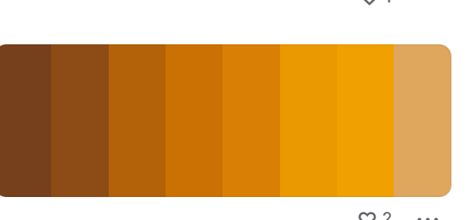


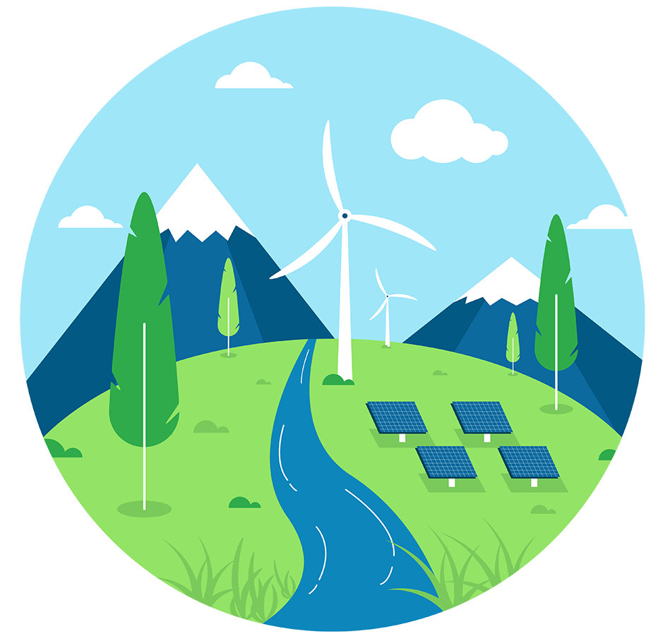


Slide 3


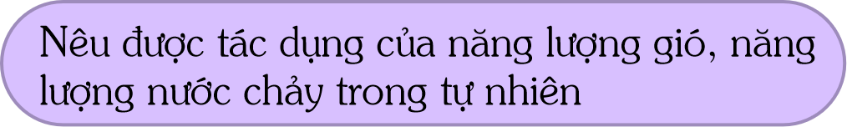
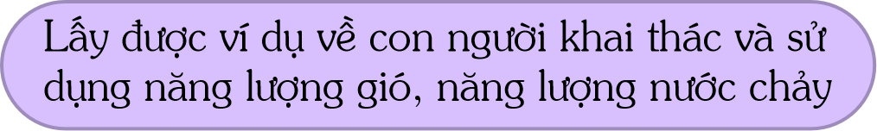
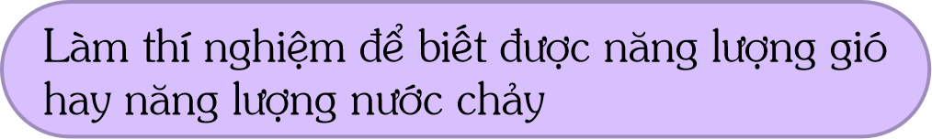

Slide 4



Slide 5

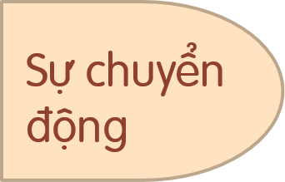






Slide 6
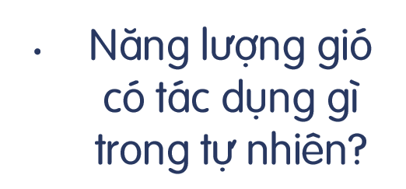
Điều hòa khí hậu
Làm mát
Làm khô đồ vật...

Slide 7
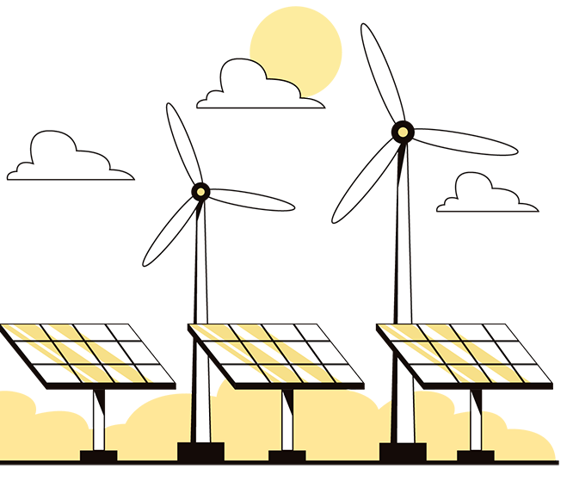
Con người sử dụng năng lượng gió trong việc gì?

Slide 8
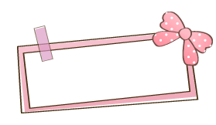
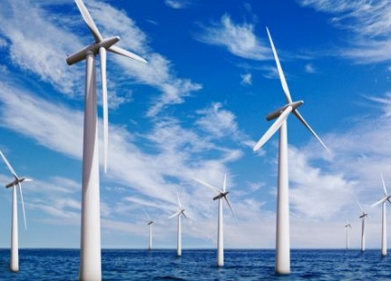
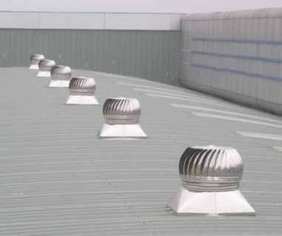
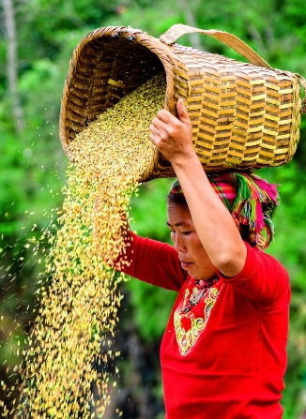
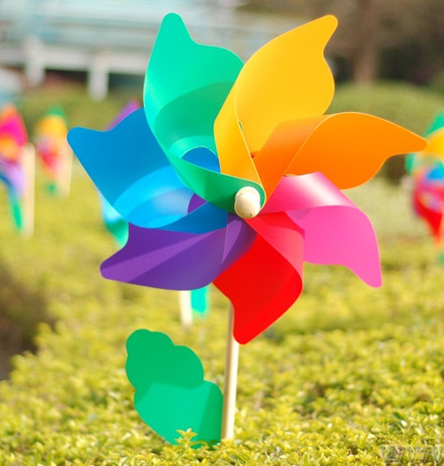

Làm quay
tua - bin gió
Làm quay quạt thông gió
Rê thóc
Chơi chong chóng
Căng buồm cho thuyền chạy

Slide 9
Làm quay
tua - bin của pháy phát điện...
Chạy thuyền buồm
Ứng dụng khác
Năng lượng gió dùng để

Slide 10


VIDEO 3

Slide 11
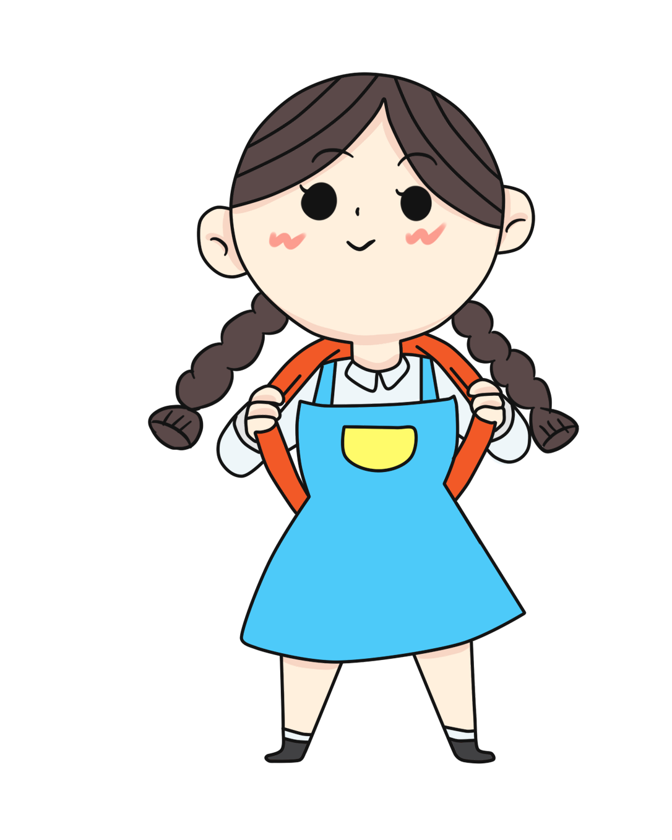
Đất nước nào nổi tiếng với những cánh quạt khổng lồ?

Slide 12

VIDEO 4

